Slide 1
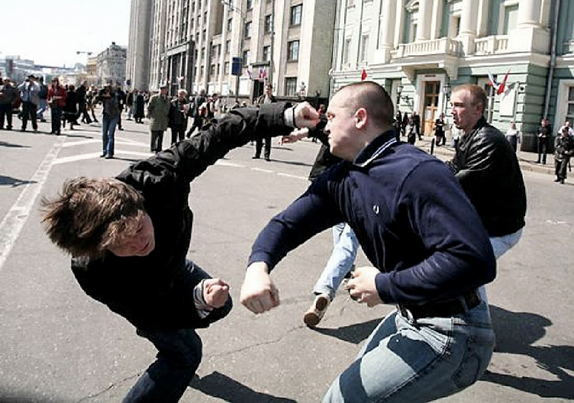
ТЕМА 3 (частина 1)
КРИМІНАЛЬНІ ПРАВОПОРУШЕННЯ ПРОТИ ЖИТТЯ ТА ЗДОРОВ’Я ОСОБИ

Slide 2
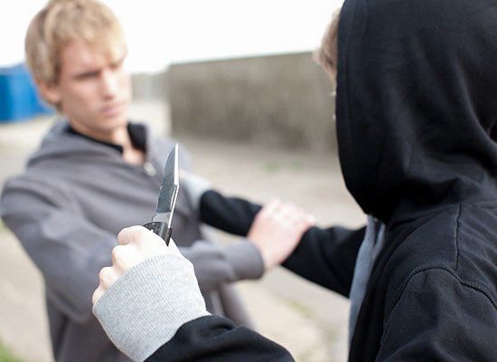
План
Загальна характеристика кр. пр. проти життя та здоров’я особи.
Умисне вбивство (ст. 115 КК).
Умисне тяжке тілесне ушкодження (ст. 121 КК).
Умисне середньої тяжкості тілесне ушкодження (ст. 122 КК)
Умисне легке тілесне ушкодження (ст. 125 КК).

Slide 3
1. Загальна характеристика кр. пр. проти життя та здоров`я особи.
Кр. пр. проти життя та здоров’я особи –
це суспільно небезпечні та протиправні діяння, що, посягаючи на життя й здоров’я особи, передбачені розділом ІІ КК України як кримінально-карані.

Slide 5
Для розв’язання проблемних питань кваліфікації таких кр. пр. необхідно користуватись такими нпа
Постанова Пленуму Верховного Суду України «Про судову практику в справах про злочини проти життя та здоров’я особи»» від 7 лютого 2003 р. № 2;
Правила судово-медичного визначення ступеня тяжкості тілесних ушкоджень, затверджені Наказом МОЗ № 6 від 17 січня 1995 р. N 6.

Slide 6
В залежності від безпосередньому об’єкту, кр. пр. проти життя та здоров'я поділяються за такими видами
I – кр. пр. проти життя (вбивство, доведення до самогубства, погроза вчинити вбивство – ст. 115–120 КК);
II – кр. пр. проти здоров’я (тілесні ушкодження, зараження венеричною хворобою, СНІДом – ст. 121–128 КК);
III – кр. пр., що ставлять у небезпеку життя та здоров`я особи та інші медичні кримінальні правопорушення (незаконне проведення аборту, залишення у небезпеці, ухилення від сплати аліментів та утримування дітей, розголошення тайни усиновлення – ст. 129–144 КК);

Slide 7
Родовий об’єкт - життя та здоров'я особи
Видові
та безпосередні об’єкти (основні) – життя, здоров’я, безпека особи.
Додаткові безпосередні об’єкти -громадський або службовий обов’язок, встановлений порядок надання медичних послуг тощо

Slide 8
Умисне вбивство (ст. 115 КК)
Умисне вбивство - умисне протиправне заподіяння смерті іншій людині.
Безпосередній об'єкт - життя іншої людини
Потерпілий – фізична особа (людина)
Початковий момент життя - початок фізіологічних пологів
Кінцевий момент життя - біологічна смерть

Slide 9
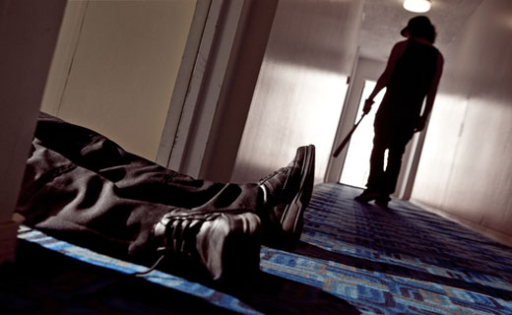
Об'єктивна сторона
Кр. пр. з матеріальним складом
Діяння
Наслідок
Причинний зв’язок

Slide 10

Суб’єктивна сторона
Вина у формі умислу
Мотив
піддягає з’ясуванню
Мета підлягає з’ясуванню

Slide 11
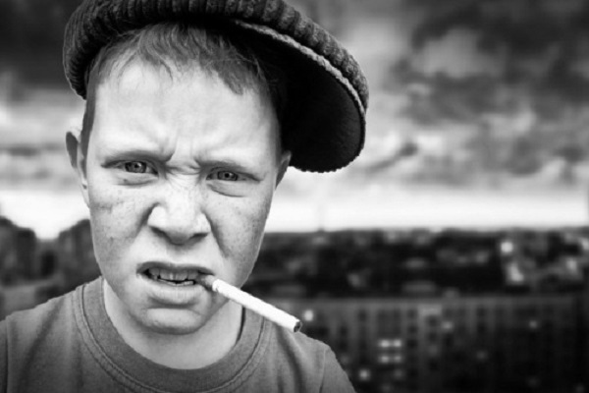
Суб’єкт
фізична осудна особа, яка досягла віку 14 років

Slide 12
Кваліфікуючі ознаки (ч. 2 ст. 115)
1) двох або більше осіб;
2) малолітньої дитини або жінки, яка завідомо для винного перебувала у стані вагітності;
3) заручника або викраденої людини;
4) вчинене з особливою жорстокістю;
5) вчинене способом, небезпечним для життя багатьох осіб;
6) з корисливих мотивів;
7) з хуліганських мотивів;
8) особи чи її близького родича у зв'язку з виконанням цією особою службового або громадського обов'язку;
9) з метою приховати інше кримінальне правопорушення або полегшити його вчинення;
10) поєднане із зґвалтуванням або сексуальним насильством;
11) вчинене на замовлення;
12) вчинене за попередньою змовою групою осіб;
13) вчинене особою, яка раніше вчинила умисне вбивство, за винятком вбивства, передбаченого статтями 116-118 цього Кодексу;
14) з мотивів расової, національної чи релігійної нетерпимості

Slide 13
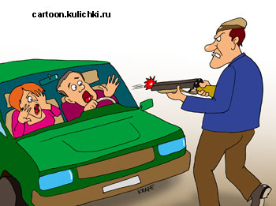
Умисне вбивство двох або більше осіб (п. 1 ч.2 ст. 115 КК)
Повинно охоплюватись єдиним умислом

Slide 14

Умисне вбивство малолітньої дитини (п. 2 ч. 2 ст. 115 КК) -
умисне позбавлення життя особи, якій не виповнилося 14 років. Винний достовірно знав або припускав, що потерпіла особа є малолітньою, повинен був і міг це усвідомлювати.

Slide 15

Умисне вбивство жінки, яка перебувала у стані вагітності (п. 2 ч. 2 ст. 115 КК)
винний завідомо знав
про такий стан
потерпілої

Slide 16

Умисне вбивство заручника або викраденої людини (п. 3 ч. 2 ст. 115 КК)
Заручник - особа, яка була захоплена чи утримувалась з метою спонукати її родичів, державну чи іншу установу, підприємства чи організації, фізичну або службову особи до вчинення чи утримання від вчинення будь-якої дії як умови звільнення

Slide 17
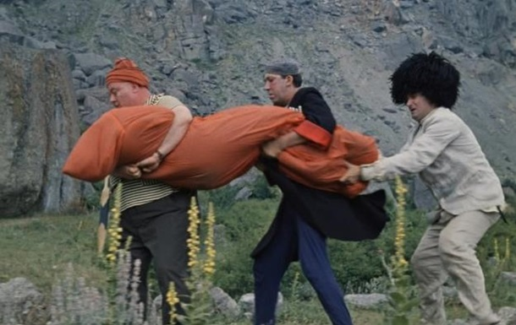
Викрадена людина -особа, якою протиправно заволоділи через її вилучення з природного соціального середовища та перемістили з одного місця її постійного чи тимчасового перебування до іншого, що супроводжувалося фактичним обмеженням її свободи пересування)

Slide 18
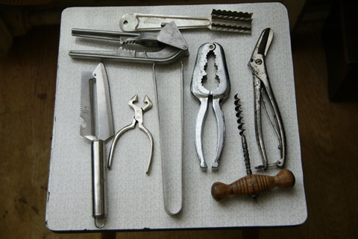
Умисне вбивство вчинене з особливою жорстокістю (п. 4 ч. 2 ст. 115 КК)
винний, позбавляючи потерпілого життя, усвідомлював, що завдає йому особливих фізичних, психічних чи моральних страждань, а також якщо воно було поєднане із глумлінням над трупом або вчинювалося в присутності близьких потерпілому осіб і винний усвідомлював, що завдає останнім особливих психічних чи моральних страждань.

Slide 19
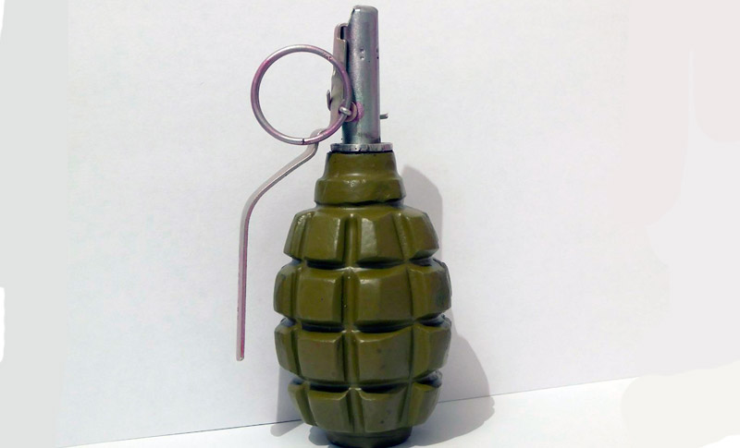

Умисне вбивство вчинене способом, небезпечним для життя багатьох осіб (п. 5 ч. 2 ст. 115 КК
винний свідомо застосував спосіб убивства, який є небезпечним для життя не тільки цієї особи, а й інших людей

Slide 20
Умсине вбивство учинене з корисливих мотивів (п. 6 ч. 2 ст. 115 КК)
винний, позбавляючи життя потерпілого, бажав одержати у зв'язку з цим матеріальні блага для себе або інших осіб (заволодіти грошима, майном тощо), одержати чи зберегти певні майнові права, уникнути матеріальних витрат чи обов'язків одержати спадщину, позбавитися боргу, звільнитися від платежу тощо) або досягти іншої матеріальної вигоди.

Slide 21
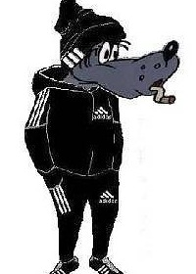
Умисне вбивство з хуліганських мотивів (п. 7 ч. 2 ст. 115 КК)
винний позбавляє іншу особу життя внаслідок явної неповаги до суспільства, нехтування загальнолюдськими правилами співжиття і нормами моралі, а так само без будь-якої причини чи з використанням малозначного приводу

Slide 22
Умисне вбивство особи чи її близького родича у зв'язку з виконанням цією особою службового або громадського обов'язку (п. 8 ч. 2 ст. 115)
Кр. пр. вчинено з метою не допустити чи перепинити правомірну діяльність потерпілого у зв'язку з виконанням ним зазначеного обов'язку, змінити характер останньої, а так само з мотивів помсти за неї незалежно від часу, що минув з моменту виконання потерпілим своїх обов'язків до вбивства.

Slide 23
Умисне вбивство з метою приховати інше кр. пр. або полегшити його вчинення (п. 9 ч. 2 ст. 115)
Для кваліфікації умисного вбивства як такого, що вчинене з метою приховати інше кр. пр., не має значення, чи був винний причетним до кр. пр., який приховується. Дії винного, який вчинив умисне вбивство з метою приховати кр. пр. іншої особи, додатково кваліфікувати ще й за ст. 396 КК (Приховування злочину) не потрібно.

Slide 24
Умисне вбивство поєднане зі зґвалтуванням потерпілої особи або сексуальним насильством (п. 10 ч. 2 ст. 115 КК)
вбивство мало місце в процесі вчинення зазначених кр. пр. чи одразу ж після них. При цьому кр. пр. кваліфікуються ще й за ч. 5 ст. 152 або ч. 5 ст. 153 КК

Slide 25
Умисне вбивство, вчинене на замовлення (п. 11 ч. 2 ст. 115 КК)
умисне позбавлення життя іншої людини, скоєнне за дорученням або на прохання іншої особи (замовника)

Slide 26
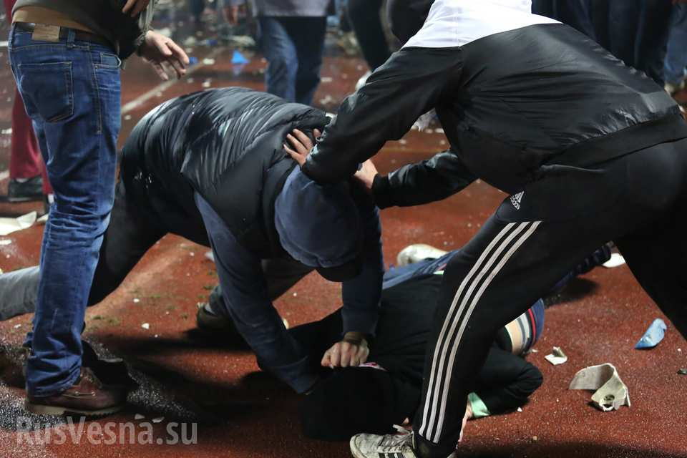
Умисне вбивство за попередньою змовою групою осіб (п. 12 ч. 2 ст. 115 КК)
в позбавленні потерпілого життя брали участь декілька осіб (дві і більше), які заздалегідь, тобто до початку кр. пр., домовилися про спільне його виконання

Slide 27
Умисне вбивство вчинене особою, яка раніше вчинила умисне вбивство, за винятком вбивства, передбаченого статтями 116-118 цього Кодексу (п. 13 ч. 2 ст. 115)
Відповідальність за повторне умисне вбивство настає незалежно від того, чи була винна особа раніше засуджена за перше кр. пр., вчинила вона закінчене вбивство чи готування до нього або замах на нього, була вона виконавцем чи іншим співучасником кр. пр.

Slide 28
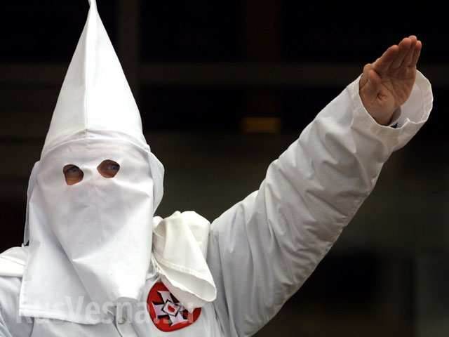
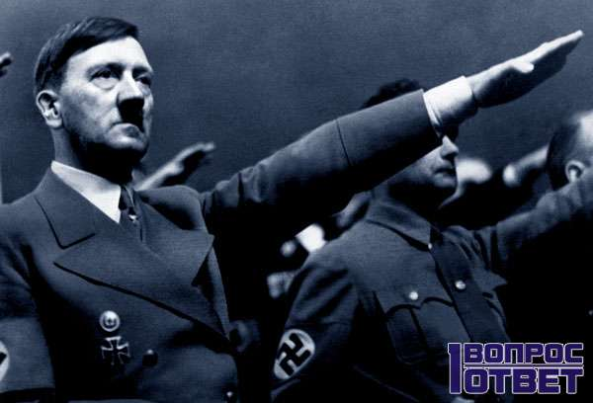
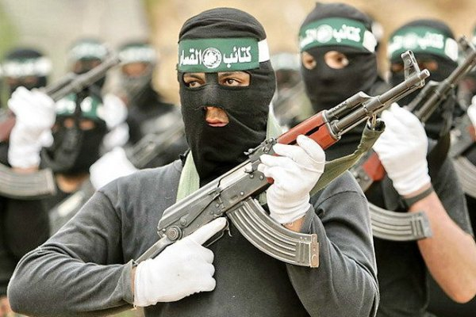
Умисне вбивство, вчинене з мотивів расової, національної чи релігійної нетерпимості (п. 14 ч. 2 ст. 115 КК)

Slide 29
3. Умисне тяжке тілесне ушкодження (ст. 121 КК).
1. Умисне тяжке тілесне ушкодження, тобто умисне тілесне ушкодження, небезпечне для життя в момент заподіяння, чи таке, що спричинило втрату будь-якого органу або його функцій, каліцтво статевих органів, психічну хворобу або інший розлад здоров’я, поєднаний зі стійкою втратою працездатності не менш як на одну третину, або переривання вагітності чи непоправне знівечення обличчя, -
2. Умисне тяжке тілесне ушкодження, вчинене способом, що має характер особливого мучення, або вчинене групою осіб, а також з метою залякування потерпілого або інших осіб, чи з мотивів расової, національної або релігійної нетерпимості, або вчинене на замовлення, або таке, що спричинило смерть потерпілого, -

Slide 30
Тілесне ушкодження - протиправне і винне заподіяння шкоди здоров'ю іншої особи, коли порушена анатомічна цілість та(або) фізіологічні функції тканин чи органів потерпілого під час посягання на його здоров'я.

Slide 31
Тяжкі тілесні ушкодження - небезпечні для життя в момент заподіяння чи такі, що спричинили втрату будь-якого органу або його функцій, психічну хворобу або інший розлад здоров'я, поєднаний зі стійкою втратою працездатності не менш як на одну третину. До них відносяться також переривання вагітності чи непоправне знівечення обличчя.

Slide 32
Стаття 122. Умисне середньої тяжкості тілесне ушкодження
1. Умисне середньої тяжкості тілесне ушкодження, тобто умисне ушкодження, яке не є небезпечним для життя і не потягло за собою наслідків, передбачених у статті 121 цього Кодексу, але таке, що спричинило тривалий розлад здоров'я або значну стійку втрату працездатності менш як на одну третину, -
карається виправними роботами на строк до двох років або обмеженням волі на строк до трьох років, або позбавленням волі на строк до трьох років.
2. Ті самі дії, вчинені з метою залякування потерпілого або його родичів чи примусу до певних дій або з мотивів расової, національної чи релігійної нетерпимості, -
караються позбавленням волі від трьох до п'яти років.

Slide 33
Стаття 125. Умисне легке тілесне ушкодження
1. Умисне легке тілесне ушкодження -
карається штрафом до п'ятдесяти неоподатковуваних мінімумів доходів громадян або громадськими роботами на строк до двохсот годин, або виправними роботами на строк до одного року.
2. Умисне легке тілесне ушкодження, що спричинило короткочасний розлад здоров'я або незначну втрату працездатності, -
карається штрафом від п'ятдесяти до ста неоподатковуваних мінімумів доходів громадян або громадськими роботами на строк від ста п'ятдесяти до двохсот сорока годин або виправними роботами на строк до одного року, або арештом на строк до шести місяців, або обмеженням волі на строк до двох років.

Slide 34
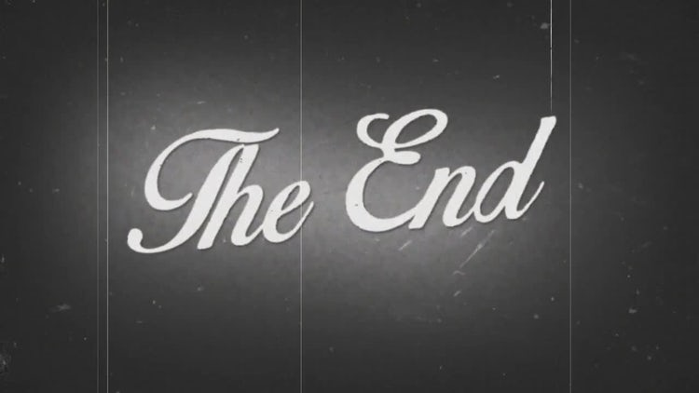
Дякую за увагу
Лектор:
Плутицька К.М.

